Slide 1


PROGRAMACIÓN PARA LA WEB1
Clase#4
JUAN JOSÉ GALLEGO MESA

Slide 2
ASOCIANDO HTML CON PHP
Como hemos visto, hasta el momento no es posible optimizar la presentación gráfica de nuestro contenido con PHP, ya que por la naturaleza del lenguaje este no se enfoca en el trabajo del lado del usuario.
¿Cómo interactuamos entonces con HTML?
Podemos utilizar las etiquetas de PHP <?PHP ?> dentro de cualquier etiqueta HTML
<h1><?php echo(“HOLA MUNDO”)?></h1>

Slide 3

UTILIZANDO FORMULARIOS
Los formularios HTML serán la fuente principal para recoger datos del usuario y procesarlos con PHP, para ello debemos configurar los siguientes parámetros:
1. inicialmente los atributos method y action de la etiqueta HTML <form>
Indica el nombre del archivo PHP que procesara nuestros datos
Método HTTP para envío de datos (Posteriormente hablaremos con detalle de este método)

Slide 4
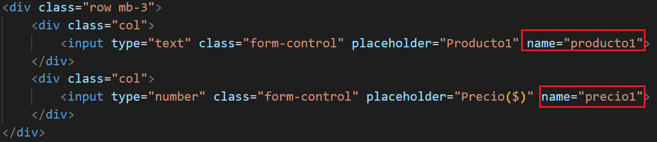
UTILIZANDO FORMULARIOS
2. Asignar el atributo name a cada input de nuestro formulario incluyendo el botón de submit

Slide 5
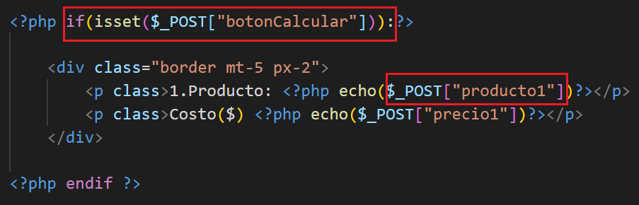
UTILIZANDO FORMULARIOS
3. Debemos utilizar el método de PHP ISSET para preguntar si el formulario ha sido diligenciado y poder capturar los valores utilizando la variable supe global de PHP $_POST
Método encargado de validar si el formulario ya fue diligenciado
Variable PHP donde almacenamos el valor diligenciado por el usuario

Slide 6
UTILIZANDO FORMULARIOS
3. Debemos utilizar el método de PHP ISSET para preguntar si el formulario ha sido diligenciado y poder capturar los valores utilizando la variable supe global de PHP $_POST
Método encargado de validar si el formulario ya fue diligenciado
Variable PHP donde almacenamos el valor diligenciado por el usuario

Slide 7
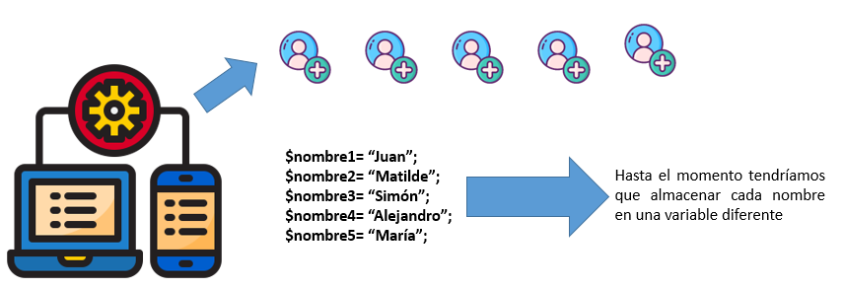
ARREGLOS EN PHP
Supongamos que al consultar una base de datos obtenemos 5 nombres de usuario. ¿Como almacenamos en PHP estos nombres para mostrarlos en pantalla?

Slide 8
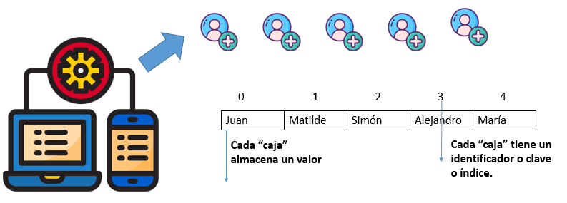
ARREGLOS EN PHP
Un arreglo es un tipo de dato, que nos permite almacenar diferentes valores en una sola variable permitiéndonos manipula de una forma más ágil y eficiente los datos de nuestra aplicación

Slide 9
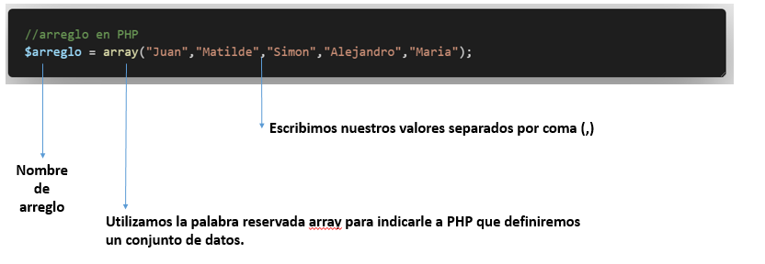
ARREGLOS INDEXADOS EN PHP
En PHP los arreglos indexados son los arreglos cuya “caja” no tiene ninguna clave dada por el programador y presentan la siguiente sintaxis:

Slide 10
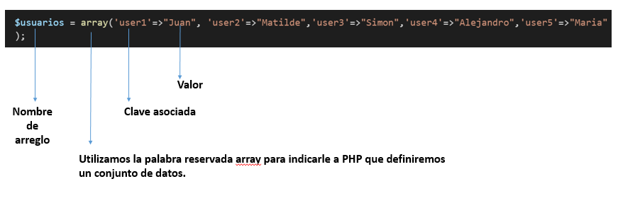
ARREGLOS ASOCIATIVOS EN PHP
PHP nos permite modificar el nombre del índice o “caja contenedora” de nuestro arreglo asociando el valor almacenado a una clave en específico.

Slide 11
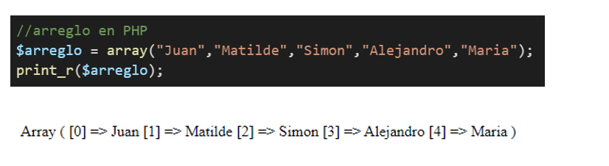
ARREGLOS EN PHP-IMPRESIÓN
Para imprimir en pantalla un arreglo utilizamos la instrucción print_r($nombredelarreglo)

Slide 12
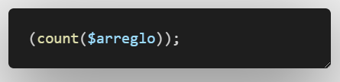
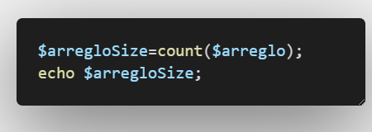
ARREGLOS EN PHP-TAMAÑO
PHP nos ayuda a conocer el tamaño de índices o de “cajas contenedoras” de nuestro arreglo
Podemos almacenar la cuenta en una variable e imprimirla

Slide 13
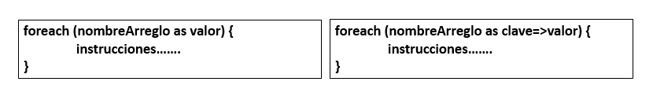
BUCLES EN PHP
Estructura de control foreach:
Nos permite recorrer arreglos indexados y asociativos y extraer información de estos elementos, de una forma mas fácil y rápida.

Slide 14
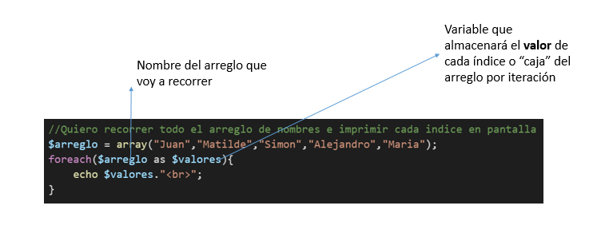
BUCLES EN PHP
Estructura de control foreach:

Slide 15
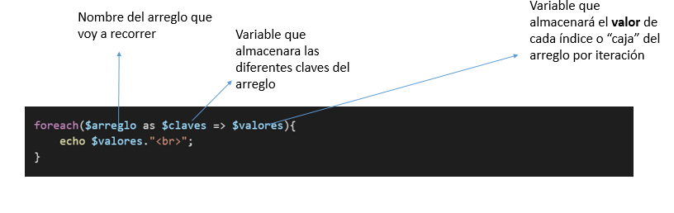
BUCLES EN PHP
Estructura de control foreach para arreglos asociativos:

Slide 16
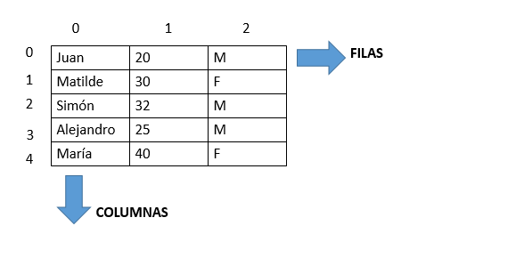
ARREGLOS MULTIDIMENSIONALES EN PHP
Los arreglos multidimensionales son una estructura de datos que reúnen conjuntos de arreglos convencionales o unidimensionales

Slide 17
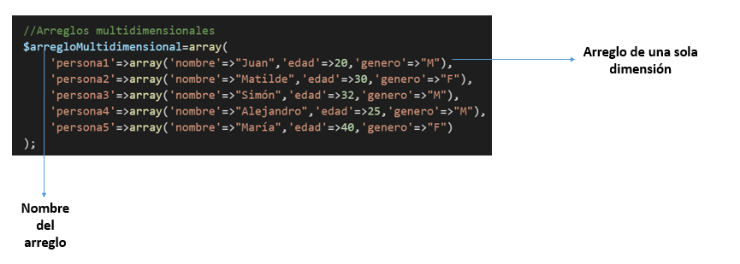
ARREGLOS MULTIDIMENSIONALES EN PHP
En PHP los arreglos multidimensionales presentan la siguiente sintaxis:

